Slide 1

Toán
Bài: Luyện tập

Slide 2
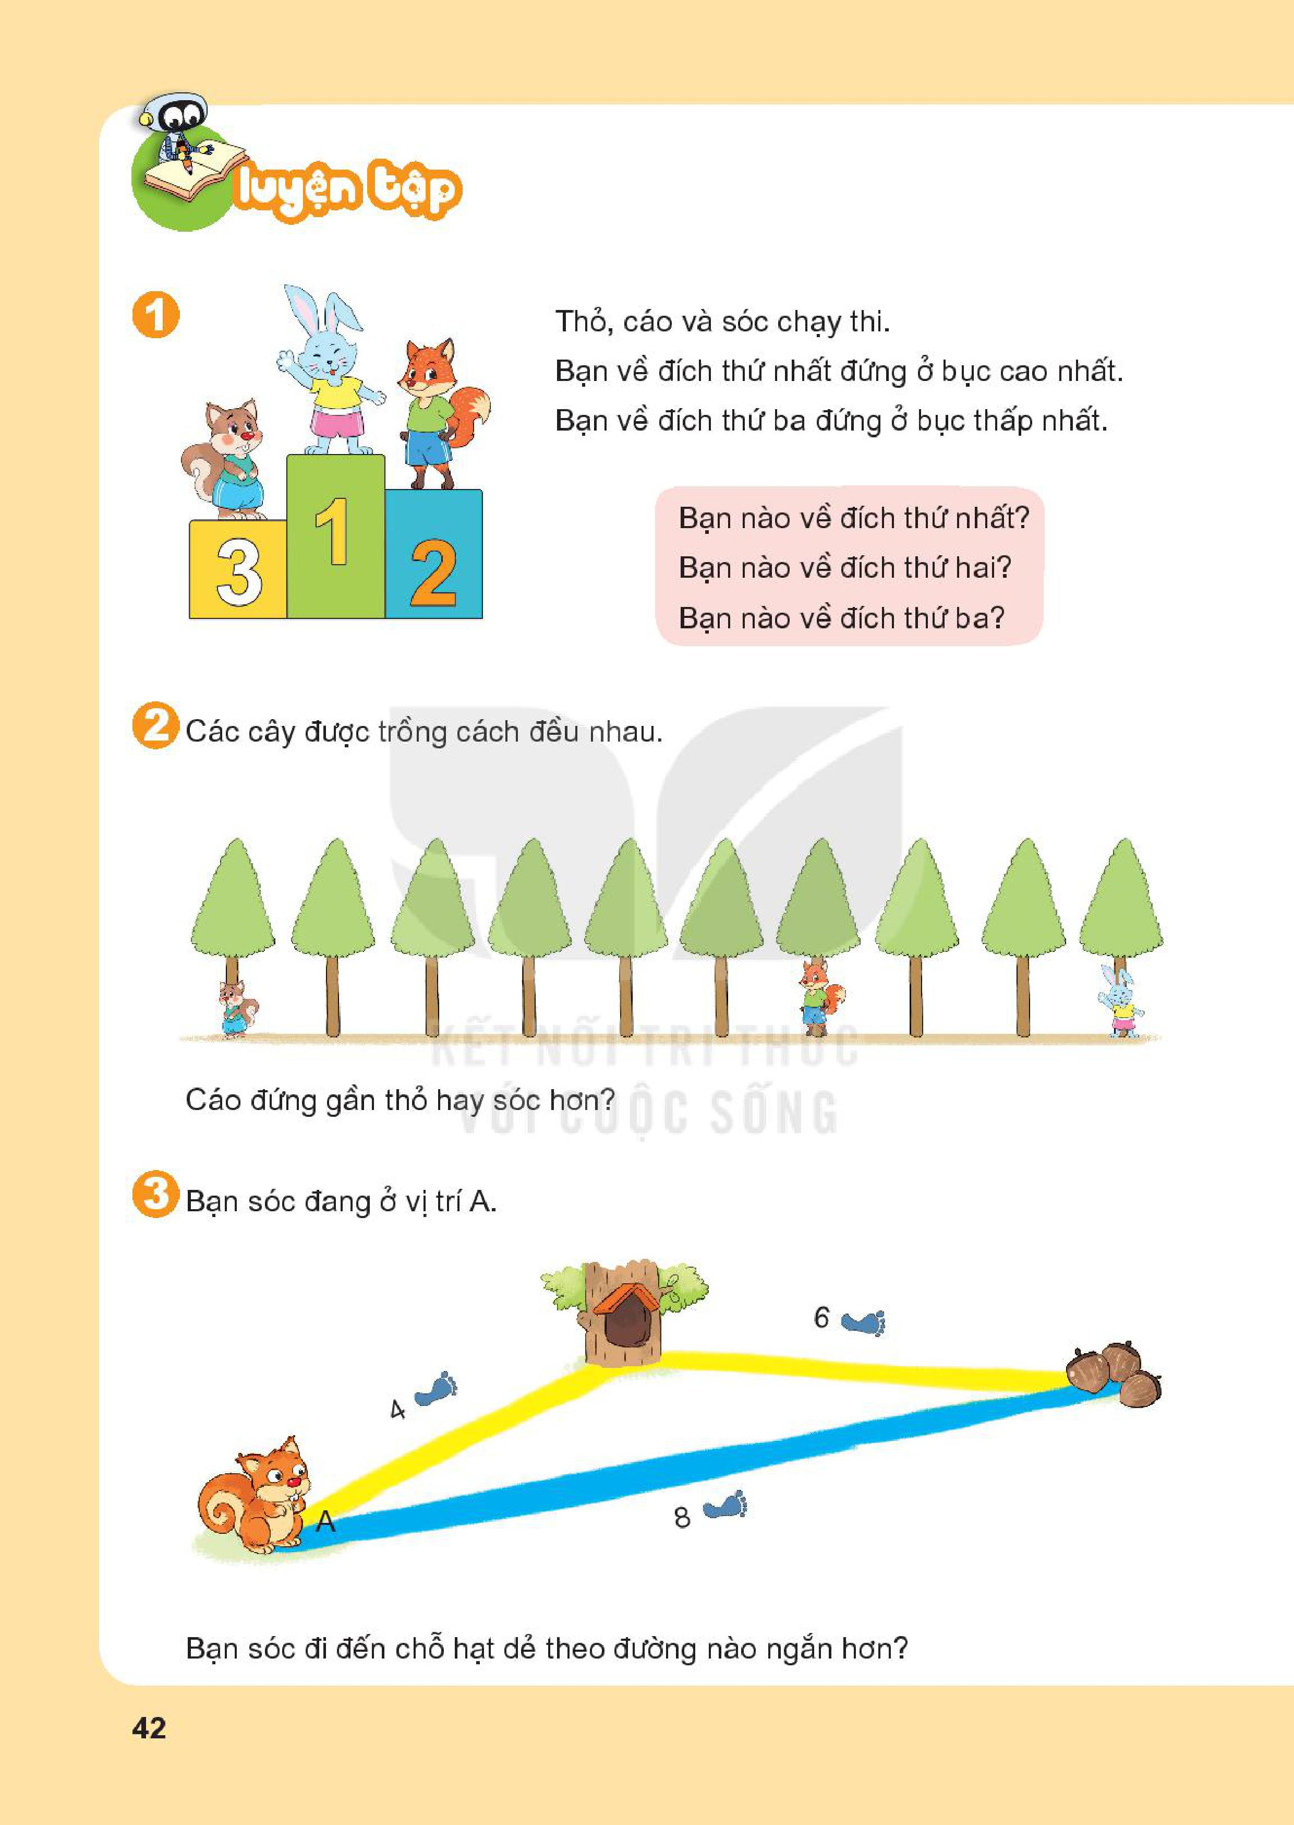
Bạn nào về đích thứ nhất?
Bạn nào về đích thứ hai?
Bạn nào về đích thứ ba?

Slide 3

Nhiệm vụ: Thảo luận nhóm 2 trong vòng 2 phút. Để trả lời các câu hỏi sau:
Bạn nào về đích thứ nhất?
Bạn nào về đích thứ hai?
Bạn nào về đích thứ ba?

Slide 4
BÁO CÁO
Bạn thỏ về đích thứ nhất
Bạn cáo về đích thứ hai
Bạn sóc về đích thứ ba

Slide 5
Cáo đứng gần thỏ hay sóc hơn?

Slide 6
Nhiệm vụ: Quan sát tranh, thảo luận nhóm 2 (3 phút). Thực hiện yêu cầu của bài 2.
Cáo đứng gần thỏ hay sóc hơn?

Slide 7
Báo cáo
1
2
3
4
5
6
1
2
3
Cáo đứng gần thỏ hơn.

Slide 8
Bạn sóc đi đến chỗ hạt dẻ theo đường nào ngắn hơn?

Slide 9
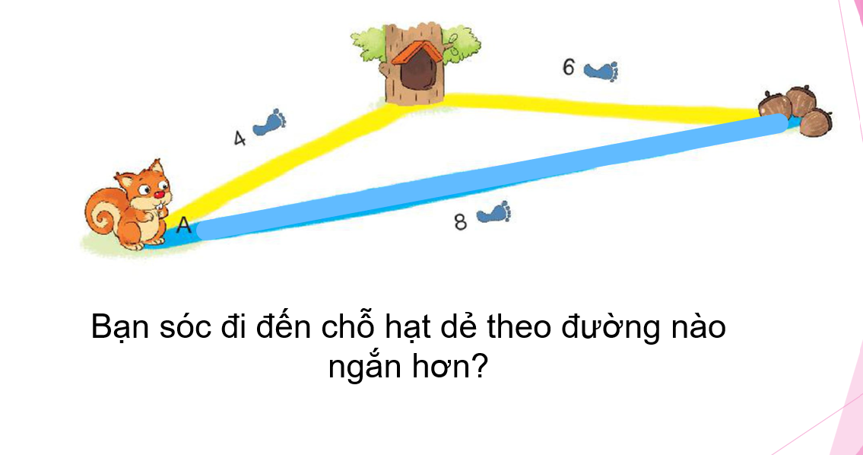
Nhiệm vụ: Làm việc cá nhân (5 phút) Quan sát tranh, thực hiện yêu cầu bài tập 3 vào vở.

Slide 10
Báo cáo
Bạn sóc đi đến hạt dẻ theo đường màu xanh ngắn hơn.

Slide 11
VẬN DỤNG - TRẢI NGHIỆM

Slide 12
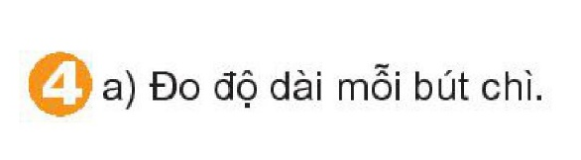

b) Trong các bút chì ở trên:
Bút chì nào dài nhất?
Bút chì nào ngắn nhất?

Slide 13
Nhiệm vụ : Làm phiếu bài tập cá nhân (5p)
Đo độ dài mỗi bút chì và trả lời câu hỏi ở mục b
b) Trong các bút chì ở trên:
Bút chì nào dài nhất?
Bút chì nào ngắn nhất?

Slide 14

BÁO CÁO
10
12
b) Trong các bút chì ở trên:
5
Bút chì C ngắn nhất.
7
13
Bút chì E dài nhất.

